Slide 1
Blok 2 Rassenkennis
Konijnen en knaagdieren
Niveau 2, 3 en 4

Slide 2
Konijnen

Slide 3
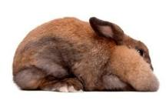
Haasachtigen
Europese wilde konijn
Haas en konijn behoren tot haasachtigen
Dit is vanwege de tanden
Meer kiezen en stifttanden.
Ronde gedrongen bouw met krachtige achterpoten
Door mutaties en selectie zijn er veel verschillende rassen ontstaan
58 konijnenrassen erkend in Nederland

Slide 4
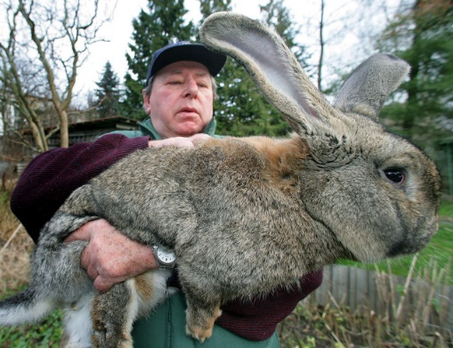
Indeling
Dwergrassen gem. 1 kg
Kleine rassen ongeveer 1,5-4 kg
Midden rassen 3-5 kg
Grote rassen 5 kg
Bijzondere vachtstructuur

Slide 5
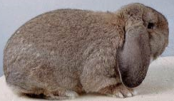
1.Franse hangoor
Midden

Slide 6
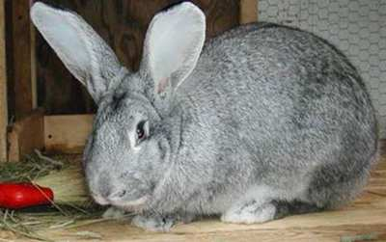
2. Vlaamse reus
groot

Slide 7
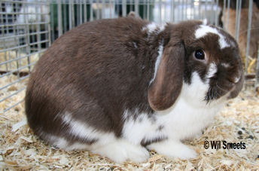
3. Nederlandse Hangoordwerg
Dwerg

Slide 8
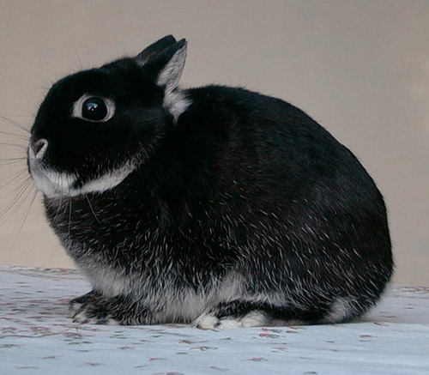
4.Kleurdwerg
Dwerg

Slide 9
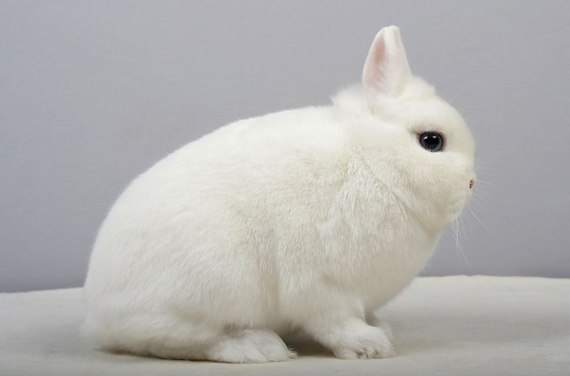
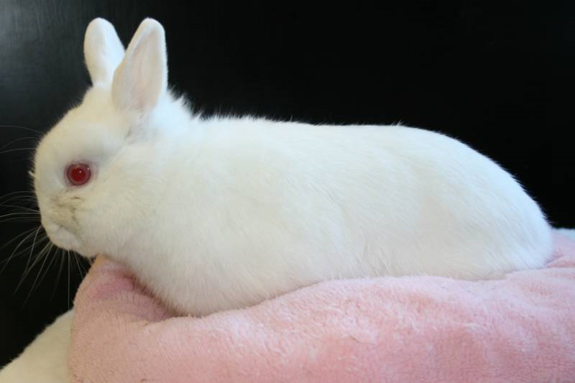
5. Pooltje
Dwerg

Slide 10
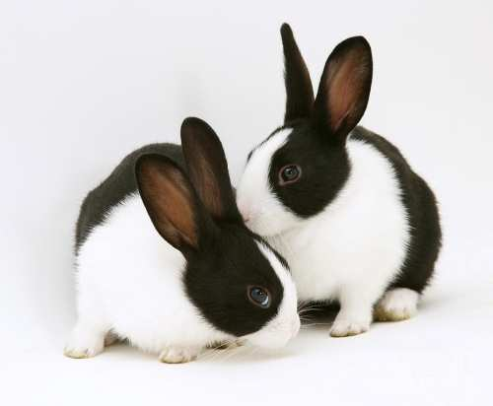
6. Hollander
klein

Slide 11
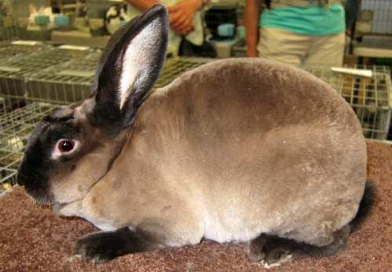
7. Rex
Midden

Slide 12
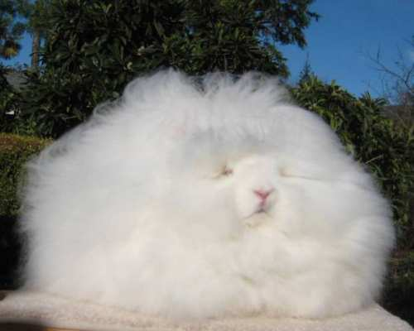
8. Angora
Midden

Slide 13
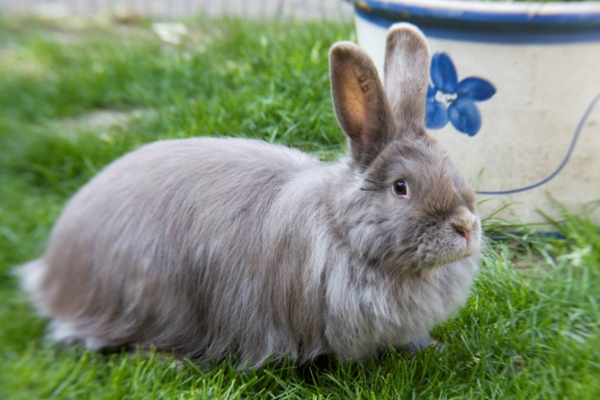
9. Voskonijn
Midden

Slide 14
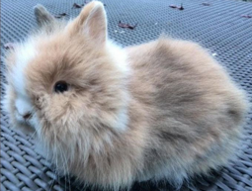
10. Teddy dwerg
Dwerg

Slide 15
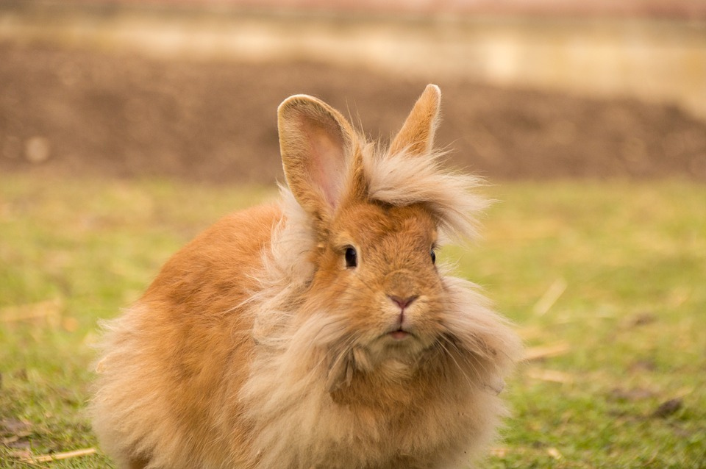
11. Baard konijn/ Leeuwenkop
Klein

Slide 16
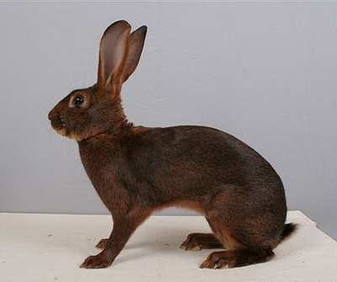
12. Belgische haas*
Midden

Slide 17
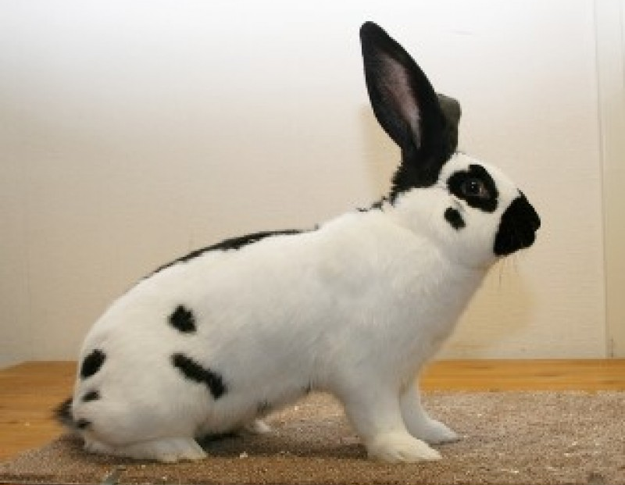
13. Lotharinger*
Midden
groot

Slide 18
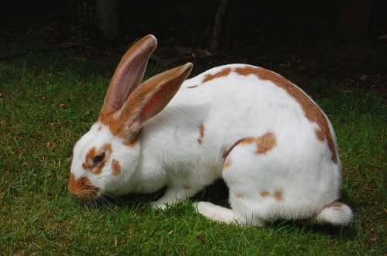
14. Papilion*
Midden

Slide 19
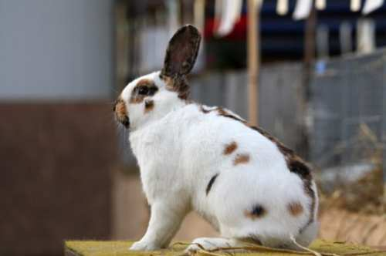
15. Rijnlander*
Midden

Slide 20
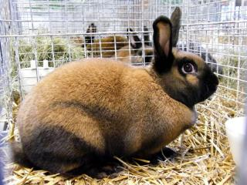
16. Thüringer*
Midden

Slide 21
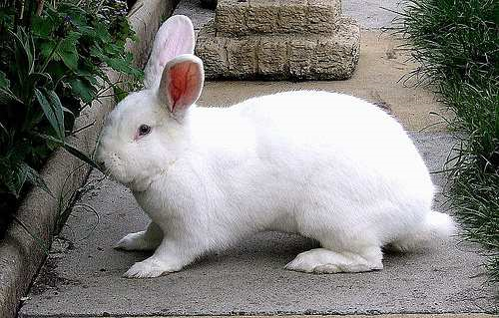
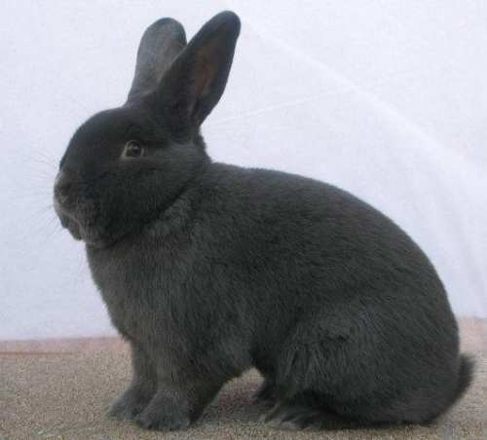
18. Blauwe/ witte wener*
Midden

Slide 22
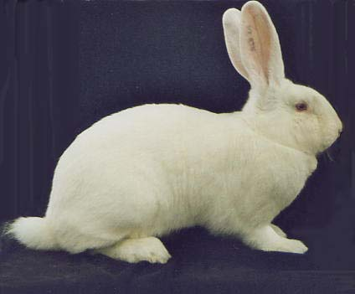
20. Witte nieuwzeelander*
Midden

Slide 23
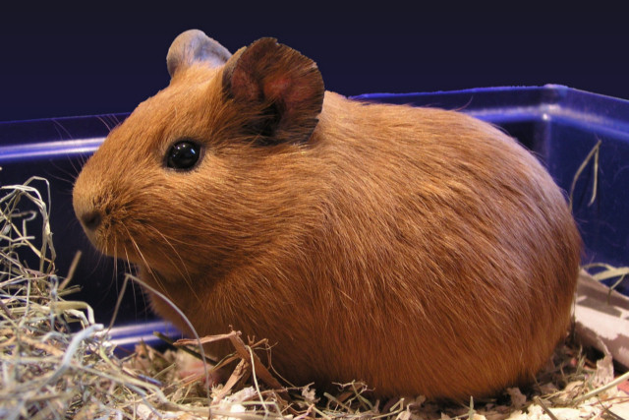
Cavia haarstructuren 1.Cavia Gladhaar

Slide 24
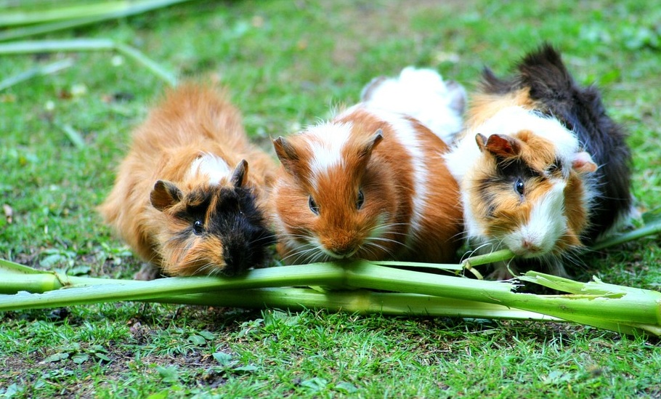
2. Borstelhaar

Slide 25
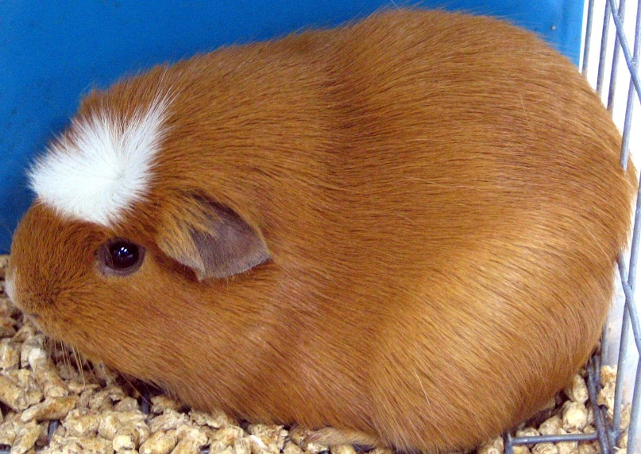
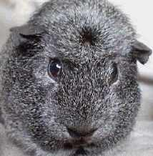
3. Amerikaans en Engels gekruind

Slide 26
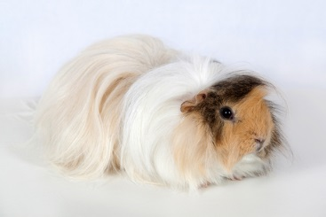
4.Langhaar of Peruvian

Slide 27
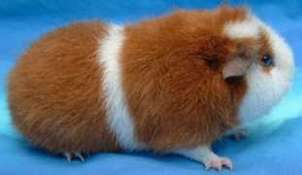
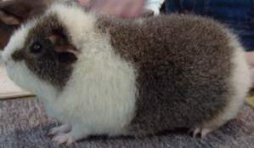
5. US Teddy/ Rex

Slide 28
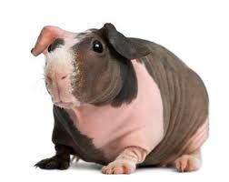
6. Skinny

Slide 29
Overige knaagdieren
Hamsters, Ratten, Muizen, Chinchilla, Degoe en Boeroendoek

Slide 30
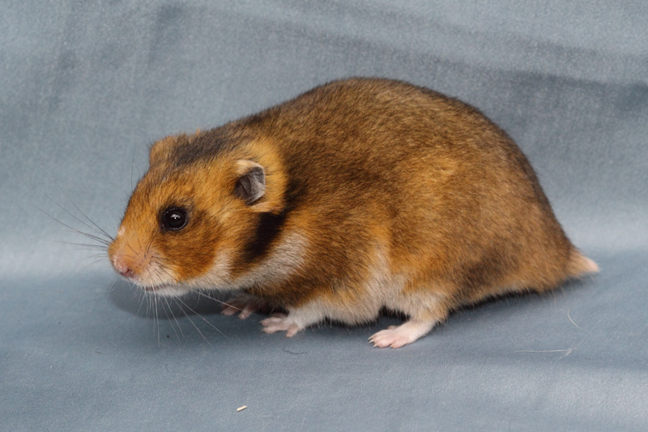
14.Syrische hamster

Slide 31
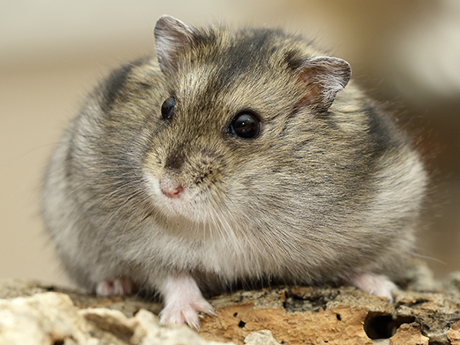
15. Russische dwerghamster

Slide 32
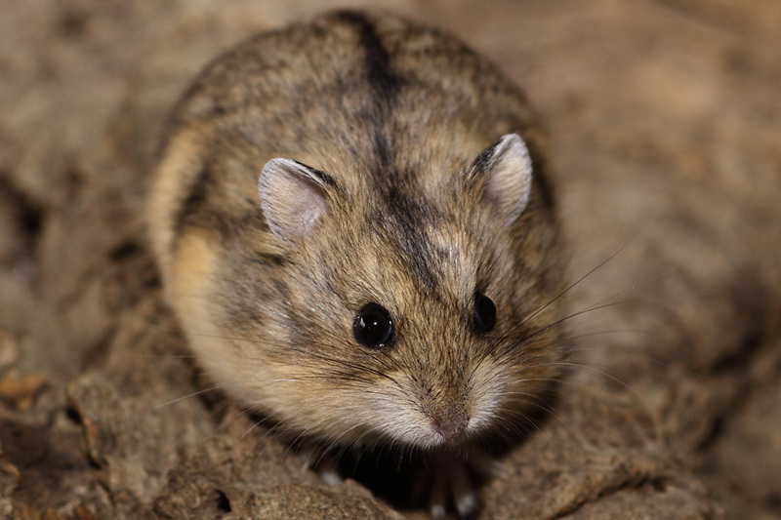
16. Campbelli dwerghamster

Slide 33
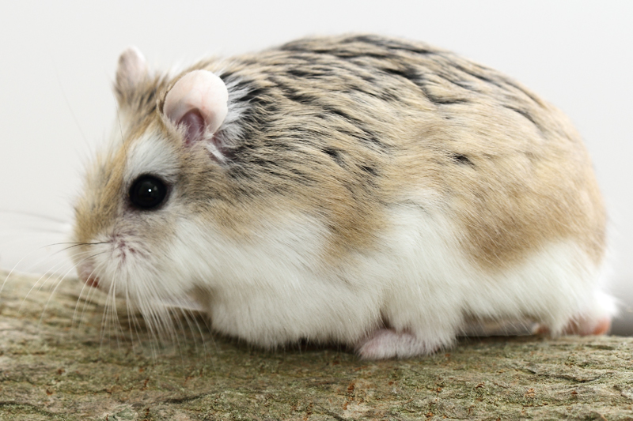
17. Roborovski dwerghamster

Slide 34
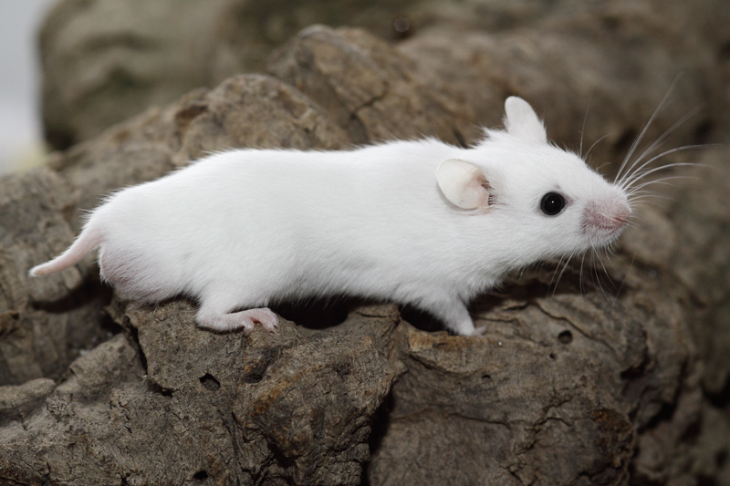
18. Chinese dwerghamster

Slide 35
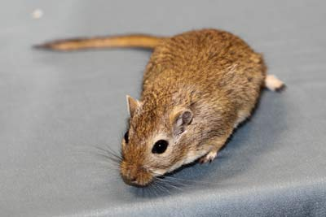
19. Mongoolse gerbil

Slide 36
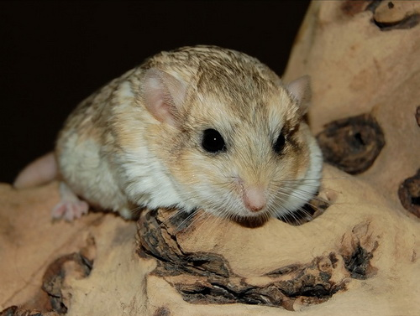
20. Dikstaartgerbil

Slide 37
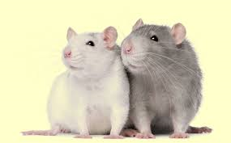
21.Tamme Rat

Slide 38
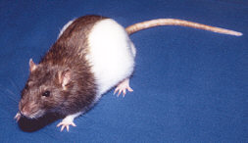
A. Japanner

Slide 39
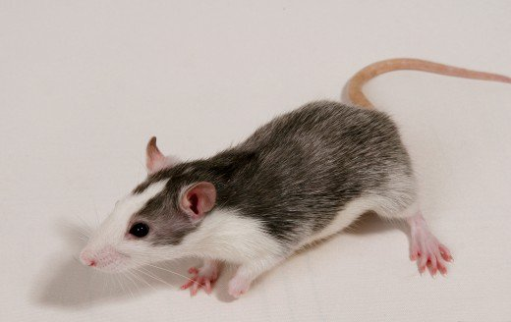
B. Husky

Slide 40
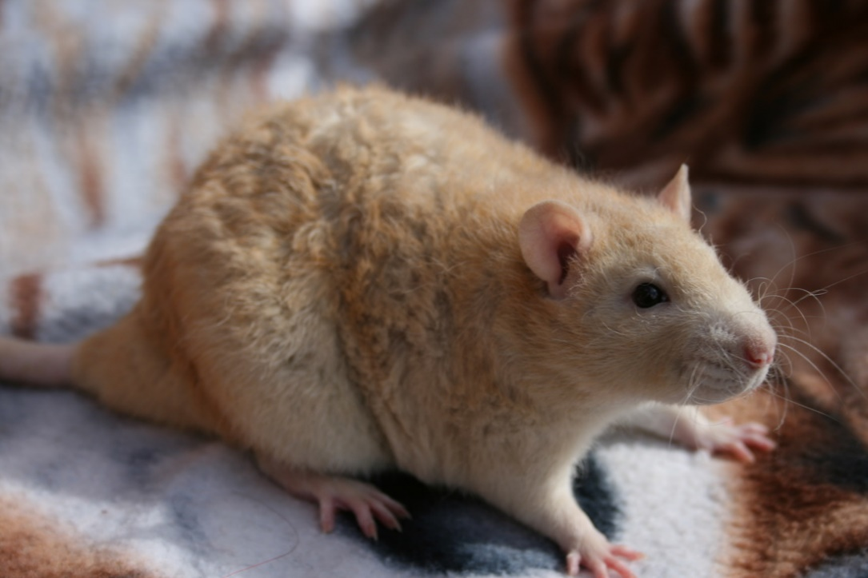
C. Rex

Slide 41
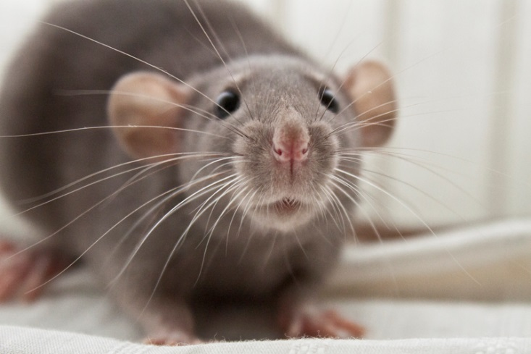
D. Dumbo

Slide 42
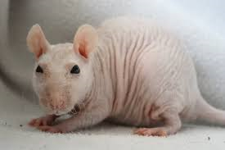
E. Naaktrat

Slide 43
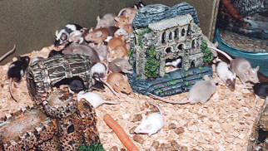
22. Kleurmuis

Slide 44
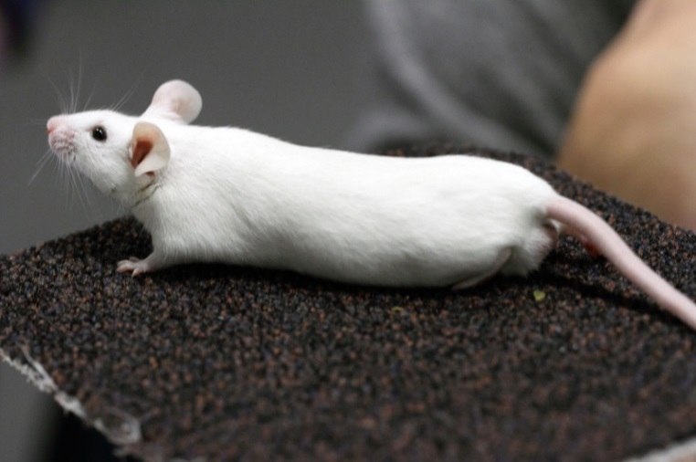
A. Wit (rood en donker oog)

Slide 45
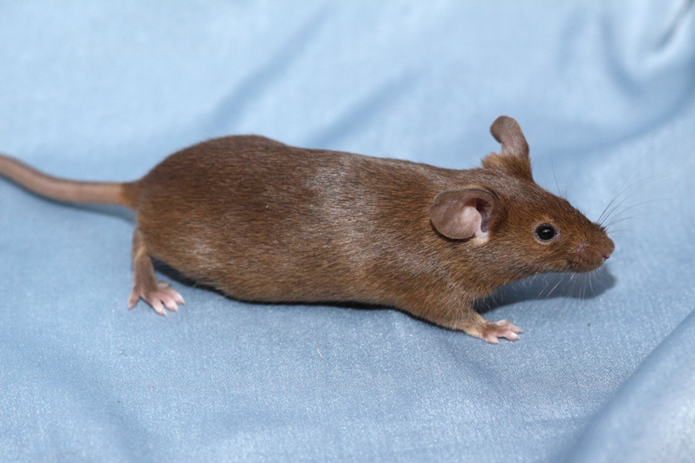
B. Eénkleurig

Slide 46
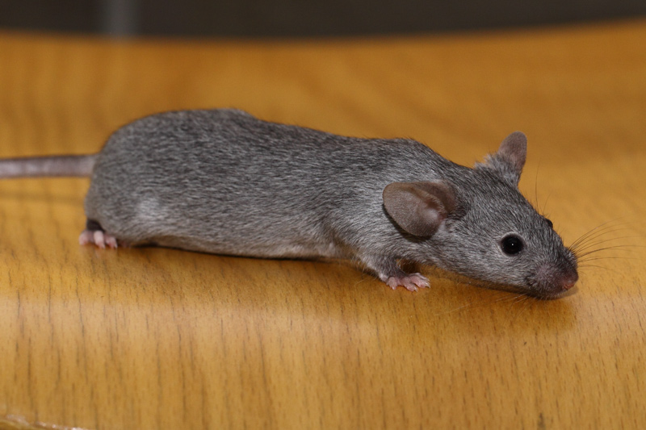
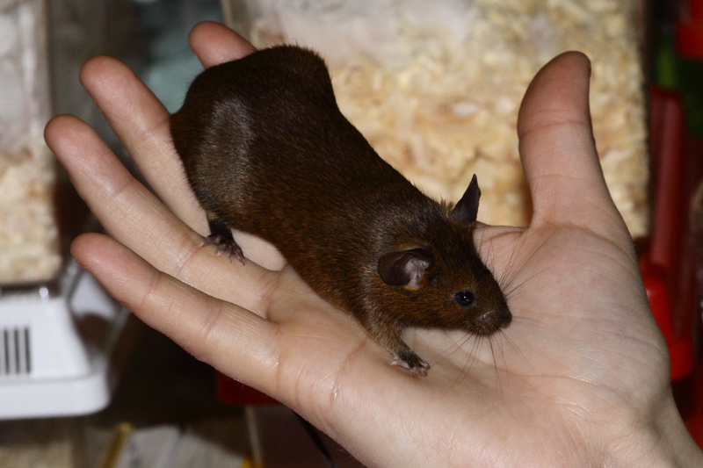
C. Goud- agouti/ zilver- agouti

Slide 47
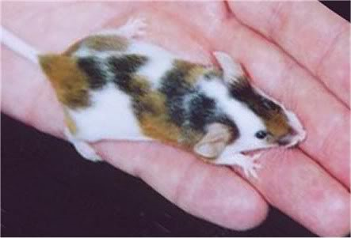
D. Driekleur

Slide 48
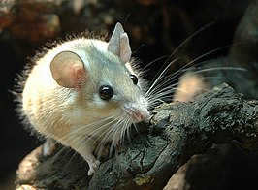
23. Sinaï Stekelmuis

Slide 49
24. Veeltepelmuis

Slide 50
25. Sugar glider

Slide 51
26.Chinchilla

Slide 52
27. Degoe

Slide 53
28. Hudson Eekhoorn

Slide 54
29. Boeroendoek (Aziatische grondeekhoorn)

Slide 55
30. Afrikaanse witbuikegel

Slide 56
31. Nijlroezet

Slide 57
32. Bennet wallaby

